Slide 1
결제경로 안내
파라엑스 (Para-X) · MathLAB 기출분석
(1) 상호명
파라엑스
(2) 사업자번호
496-25-02217
(3) URL
https://mathlab.para-x.co.kr
(4) Test ID
paraxreview
(5) Test PW
Parax2026!
· 서비스 유형: 무형(디지털) 재화 — 배송 없음 / 서비스 제공기간: 일회성 이용권 충전일로부터 1년, 구독 1개월 단위
· 결제 유형: 충전업종(일회성 이용권) + 정기결제(월 구독) / 토스페이먼츠 결제위젯 직접 연동(호스팅사 미사용)

Slide 2
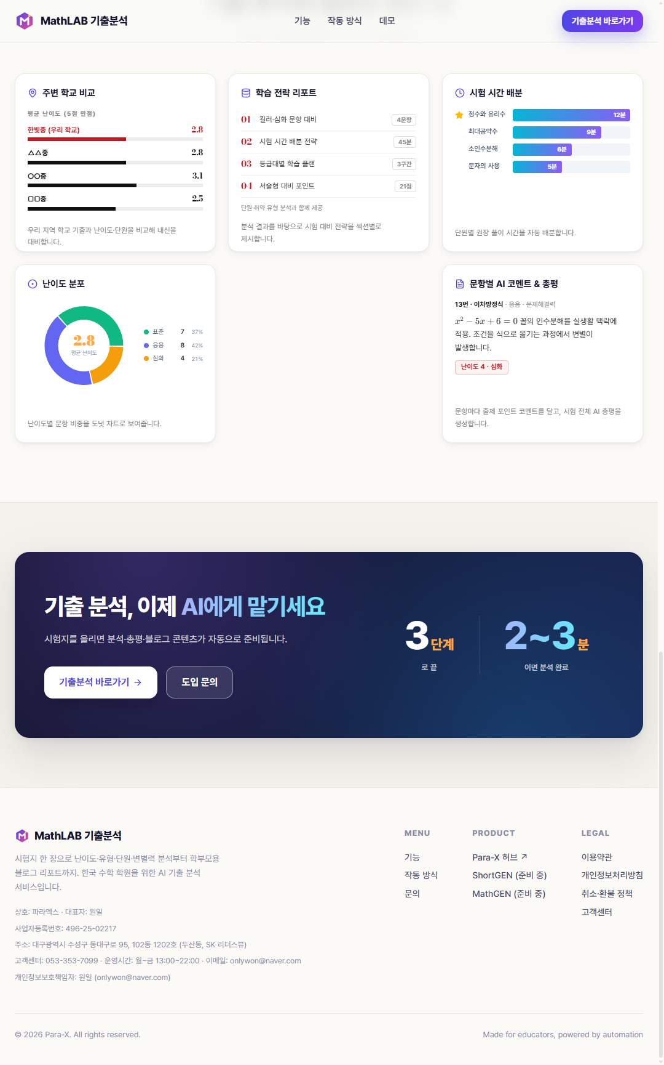
② 하단정보
사업자정보 (하단 푸터)
• 상호명 · 사업자번호 · 대표자명 · 사업장주소 · 상점 전화번호를 하단에 표기합니다.
• 통신판매업 신고번호: 신고 진행 중이며, 발급 즉시 동일 영역에 기재할 예정입니다.
• 이용약관 / 개인정보처리방침 / 취소·환불 정책 링크를 함께 제공합니다.

Slide 3
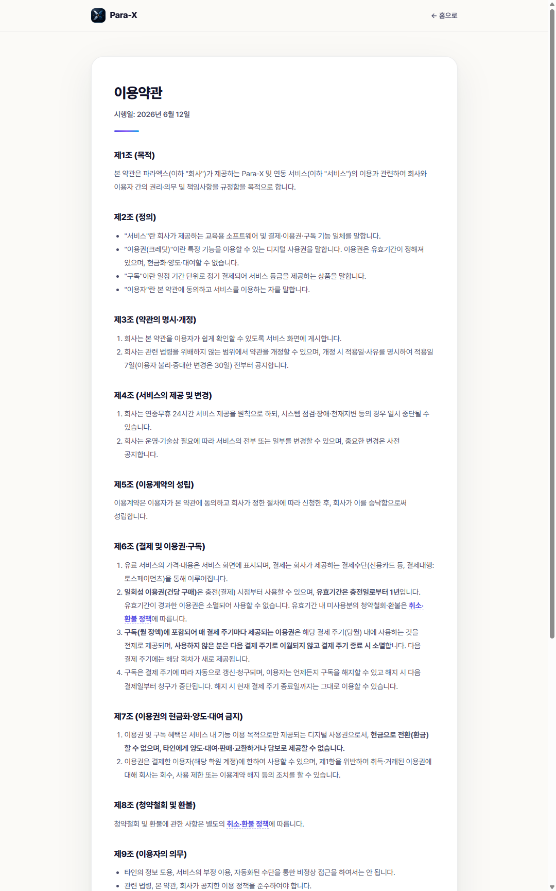
③ 약관
이용약관
• https://para-x.co.kr/terms.html
• 서비스 이용 조건, 이용권의 성격(현금화·양도·대여 불가), 해지 조건을 명시합니다.
• 모든 페이지 하단에서 접근할 수 있습니다.

Slide 4
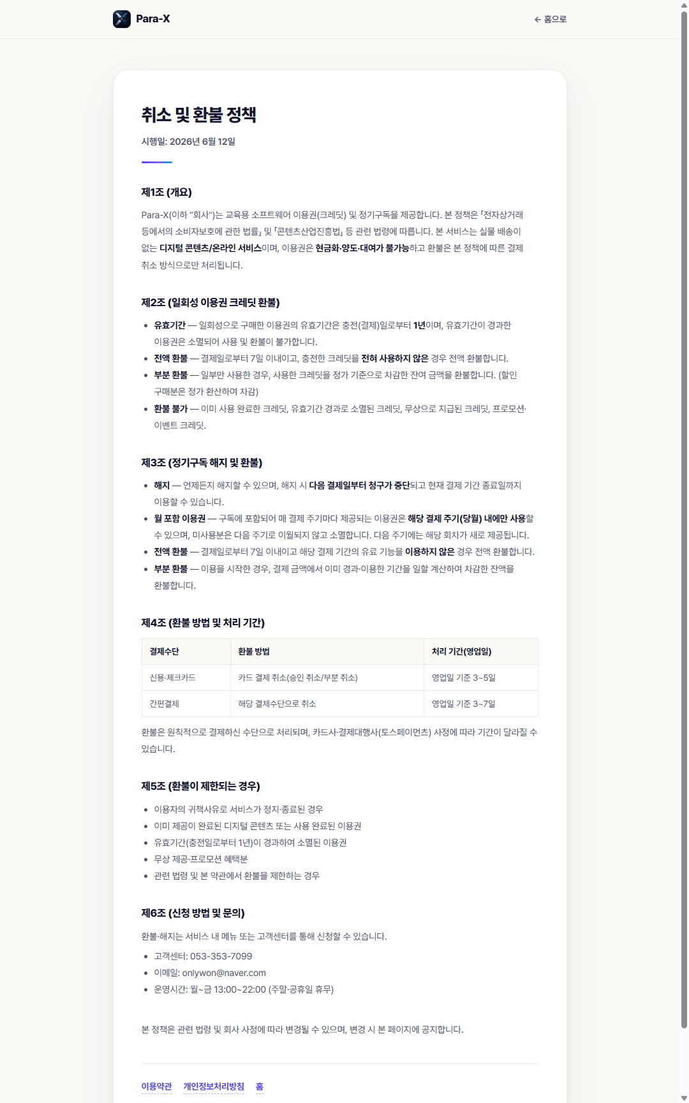
④ 환불 규정
취소·환불 정책
• https://para-x.co.kr/refund.html
• 무형(디지털) 재화로 배송 개념이 없으며, 서비스 제공기간은 충전일로부터 1년입니다.
• 결제일로부터 7일 이내 미사용분 전액 환불.
• 일부 사용 시 사용분을 차감한 잔여분 환불 / 정기결제는 이용 일수 일할 계산.

Slide 5
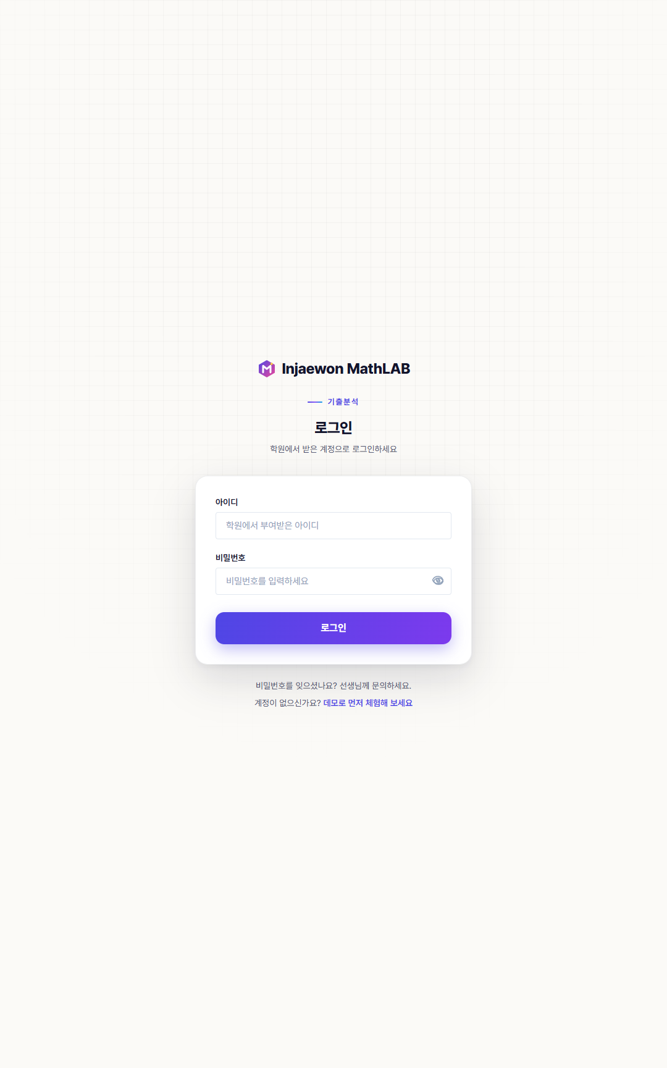
⑤ 로그인 경로
로그인
• https://mathlab.para-x.co.kr/login
• 학원 단위로 계정을 발급하는 B2B 서비스로, 구매는 로그인 후 진행합니다.
• 비회원 구매는 제공하지 않으므로 심사용 테스트 계정을 표지에 기재했습니다.

Slide 6
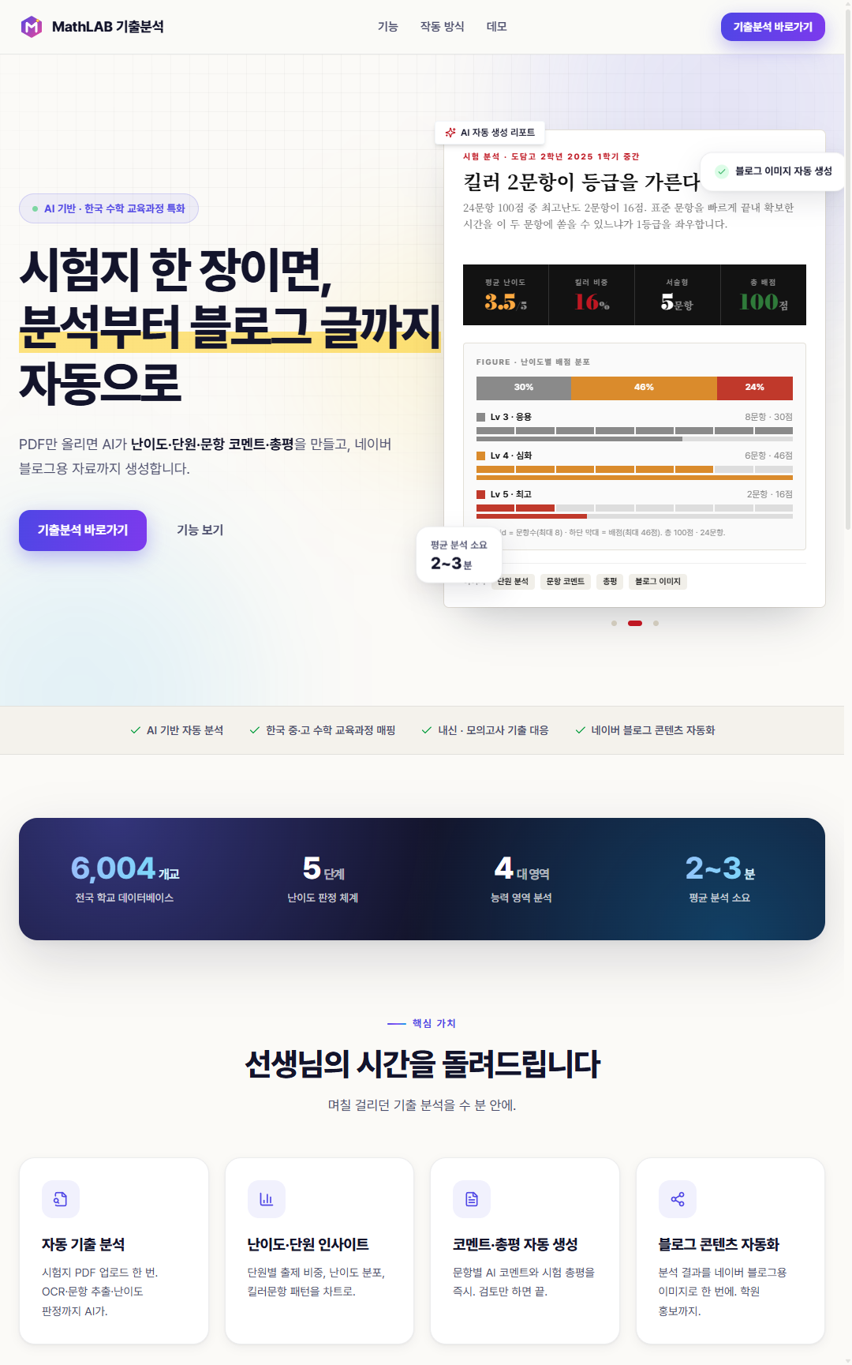
⑥-1 상품선택
메인 페이지
• https://mathlab.para-x.co.kr
• 서비스 소개와 기능을 안내합니다. 로그인 후 상단 [결제] 메뉴로 이동합니다.

Slide 7
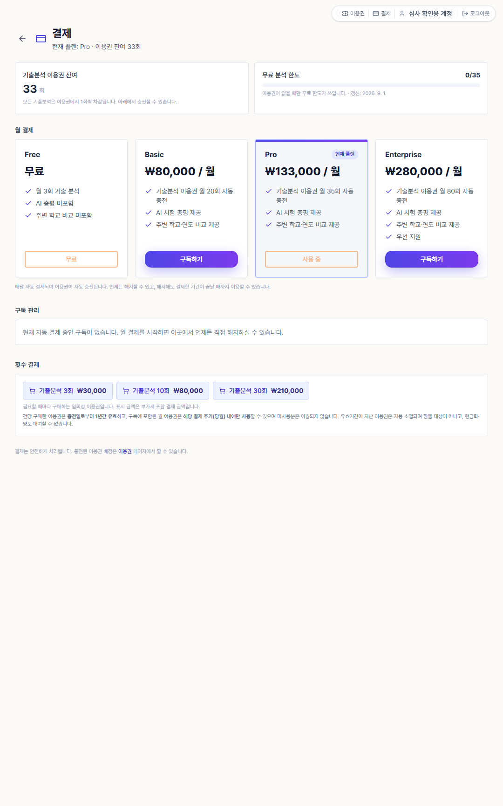
⑥-2 상품선택
상품 목록 및 판매가
• https://mathlab.para-x.co.kr/billing
• 월 결제(정기결제) 3종: Basic ₩80,000 / Pro ₩133,000 / Enterprise ₩280,000 (월)
• 횟수 결제(일회성 이용권) 3종: 3회 ₩30,000 / 10회 ₩80,000 / 30회 ₩210,000
• 모든 상품에 판매가를 표기하며, 표기 금액과 실제 결제 금액은 동일합니다.

Slide 8
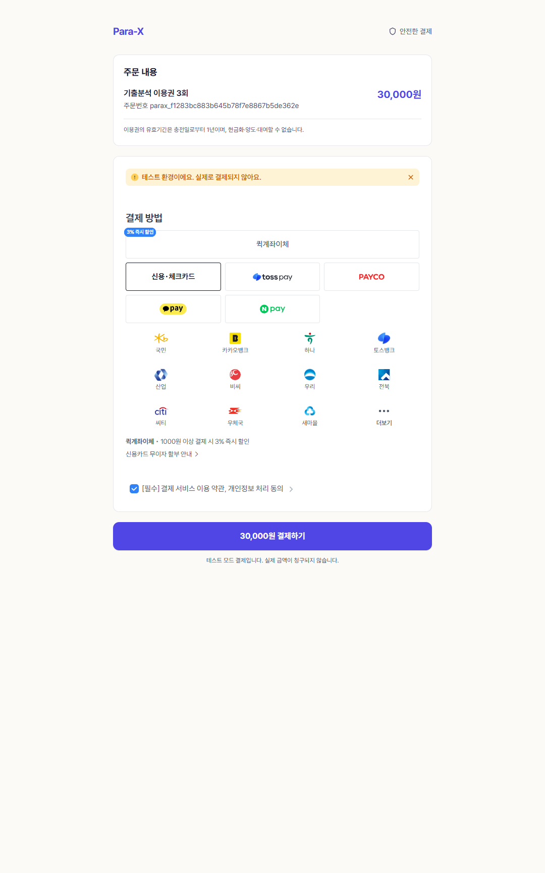
⑥-3 구매과정
결제 (일회성 이용권)
• https://para-x.co.kr/checkout.html
• 주문 내용(상품명 · 주문번호 · 결제금액)과 서비스 제공기간을 표시합니다.
• 결제수단: 신용·체크카드 / 퀵계좌이체 / 토스페이 / 페이코 / 카카오페이 / 네이버페이
• 결제 서비스 이용약관 및 개인정보 처리 동의 후 [결제하기]를 누릅니다.

Slide 9
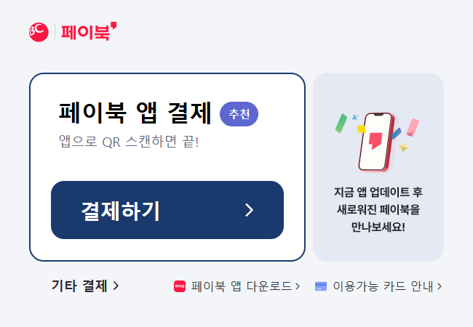
⑦-1 카드 결제경로
카드사 인증창 — 비씨카드
• [신용·체크카드] → 카드사 [비씨] 선택 → [결제하기]
• 비씨카드 ISP/페이북 인증창이 호출됩니다.
• 이후 카드사 인증을 완료하면 결제가 승인됩니다.

Slide 10
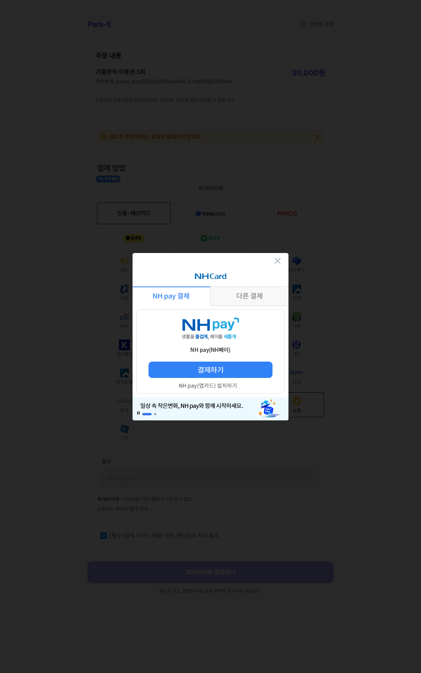
⑦-2 카드 결제경로
카드사 인증창 — 농협카드
• [신용·체크카드] → 카드사 [농협] 선택 → [결제하기]
• 농협카드 인증창이 호출됩니다(NH Pay 앱카드 / 일반결제 선택).
• 가이드 요건에 따라 2개 카드사의 인증 화면을 모두 첨부했습니다.

Slide 11
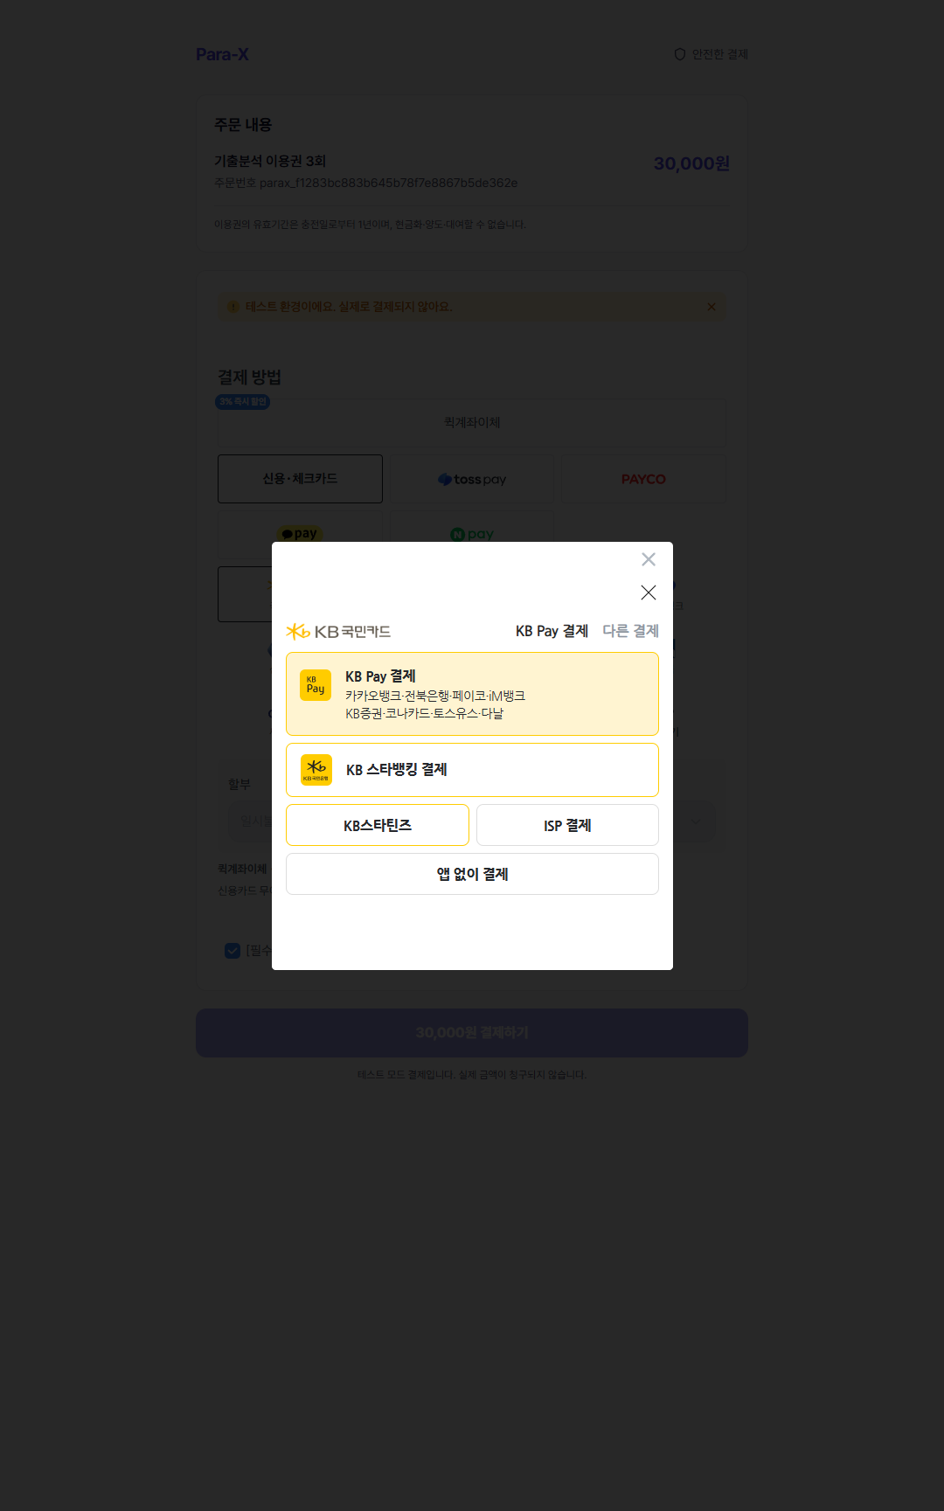
⑦-3 카드 결제경로
카드사 인증창 — 국민카드 (참고)
• [신용·체크카드] → 카드사 [국민] 선택 → [결제하기]
• KB국민카드 인증창 예시입니다.

Slide 12
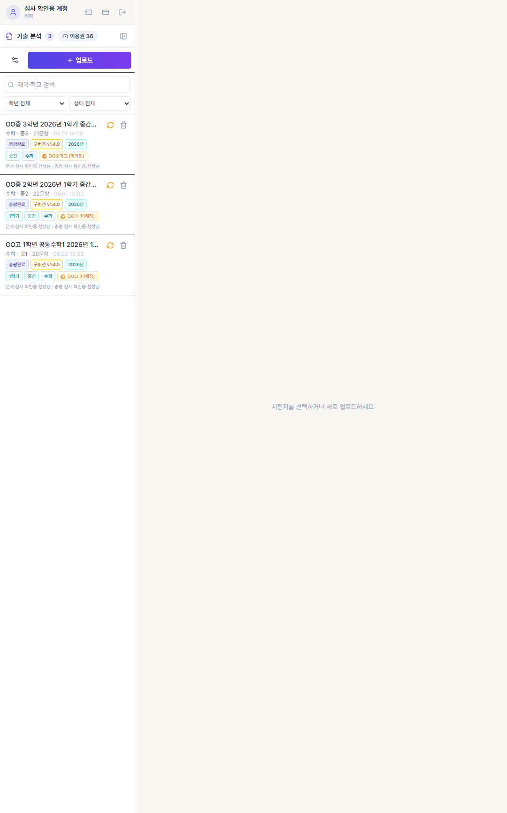
⑧ 결제 후 사용처
충전한 이용권의 사용 경로
• https://mathlab.para-x.co.kr/exam-analysis
• 결제로 충전된 이용권은 상단에 잔여 횟수로 표시됩니다.
• 시험지를 업로드해 분석할 때마다 이용권이 1회씩 차감됩니다.
• 이용권이 사용되는 유일한 경로이며, 현금화·양도·대여는 불가합니다.

Slide 13
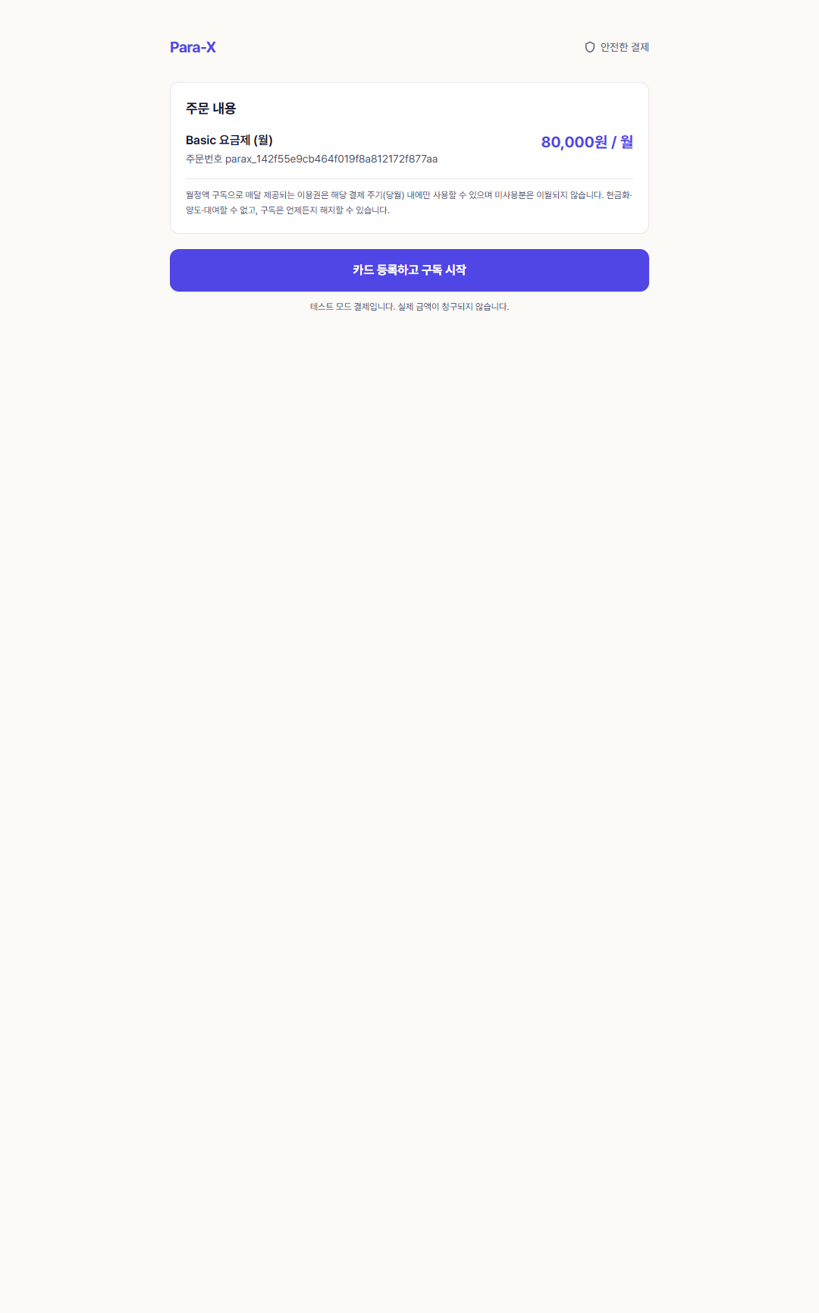
정기결제
정기결제(월 구독) 경로
• https://mathlab.para-x.co.kr/billing → [구독하기]
• 월 구독은 카드 등록(빌링) 방식으로, 일회성 결제와 화면이 다릅니다.
• [카드 등록하고 구독 시작] → 카드사 인증 → 매월 자동 결제 및 이용권 자동 충전
• 구독은 결제 화면의 [구독 관리]에서 언제든 직접 해지할 수 있습니다.

Slide 14
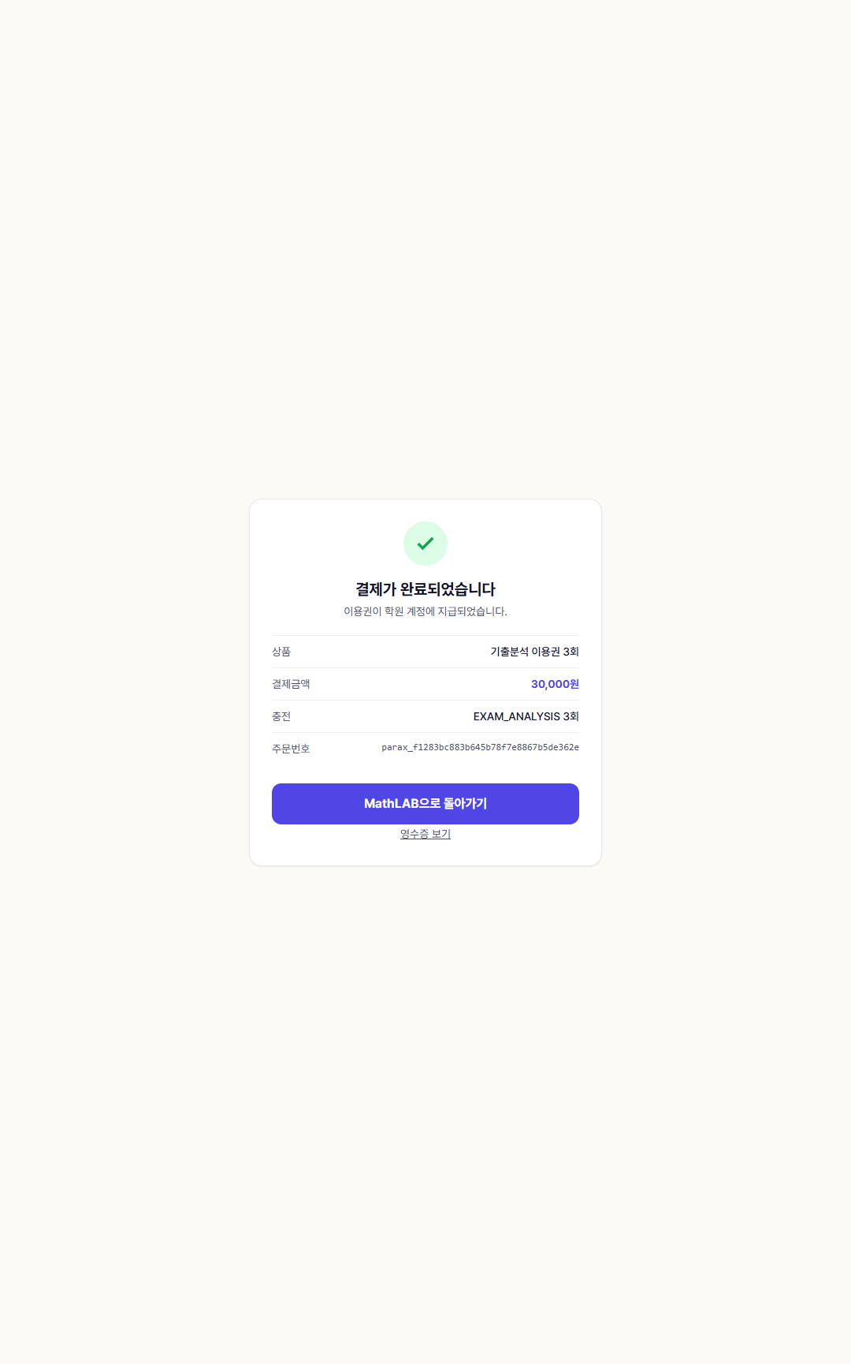
부록
결제 완료 및 지급 (참고)
• 가이드상 결제 완료 화면은 필수 캡처 대상이 아니나, 상품 지급 근거로 첨부합니다.
• 결제 승인 즉시 이용권이 학원 계정에 자동 지급됩니다.
• 결제금액 · 충전 수량 · 주문번호를 표시하고 영수증을 제공합니다.

